Slide 1
Un paysage en pleine transformation :
quelques tendances récentes

Slide 2
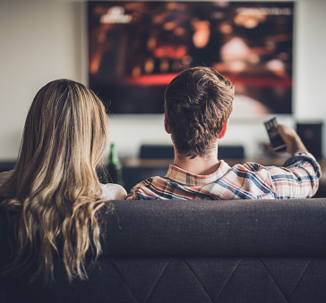
Durée d’écoute quotidienne
La durée d’écoute de la télévision est en baisse régulière (-17% en 3 ans) ; mais toujours loin devant celle de la vidéo à la demande par abonnement.
Durées quotidiennes (en minutes)
Base : Ensemble des individus de 15 ans et + Sources : Données TV - Médiamat Médiamétrie
Données VàDA – Global vidéo/37500 , Médiamétrie Traitement Arcom

Slide 3
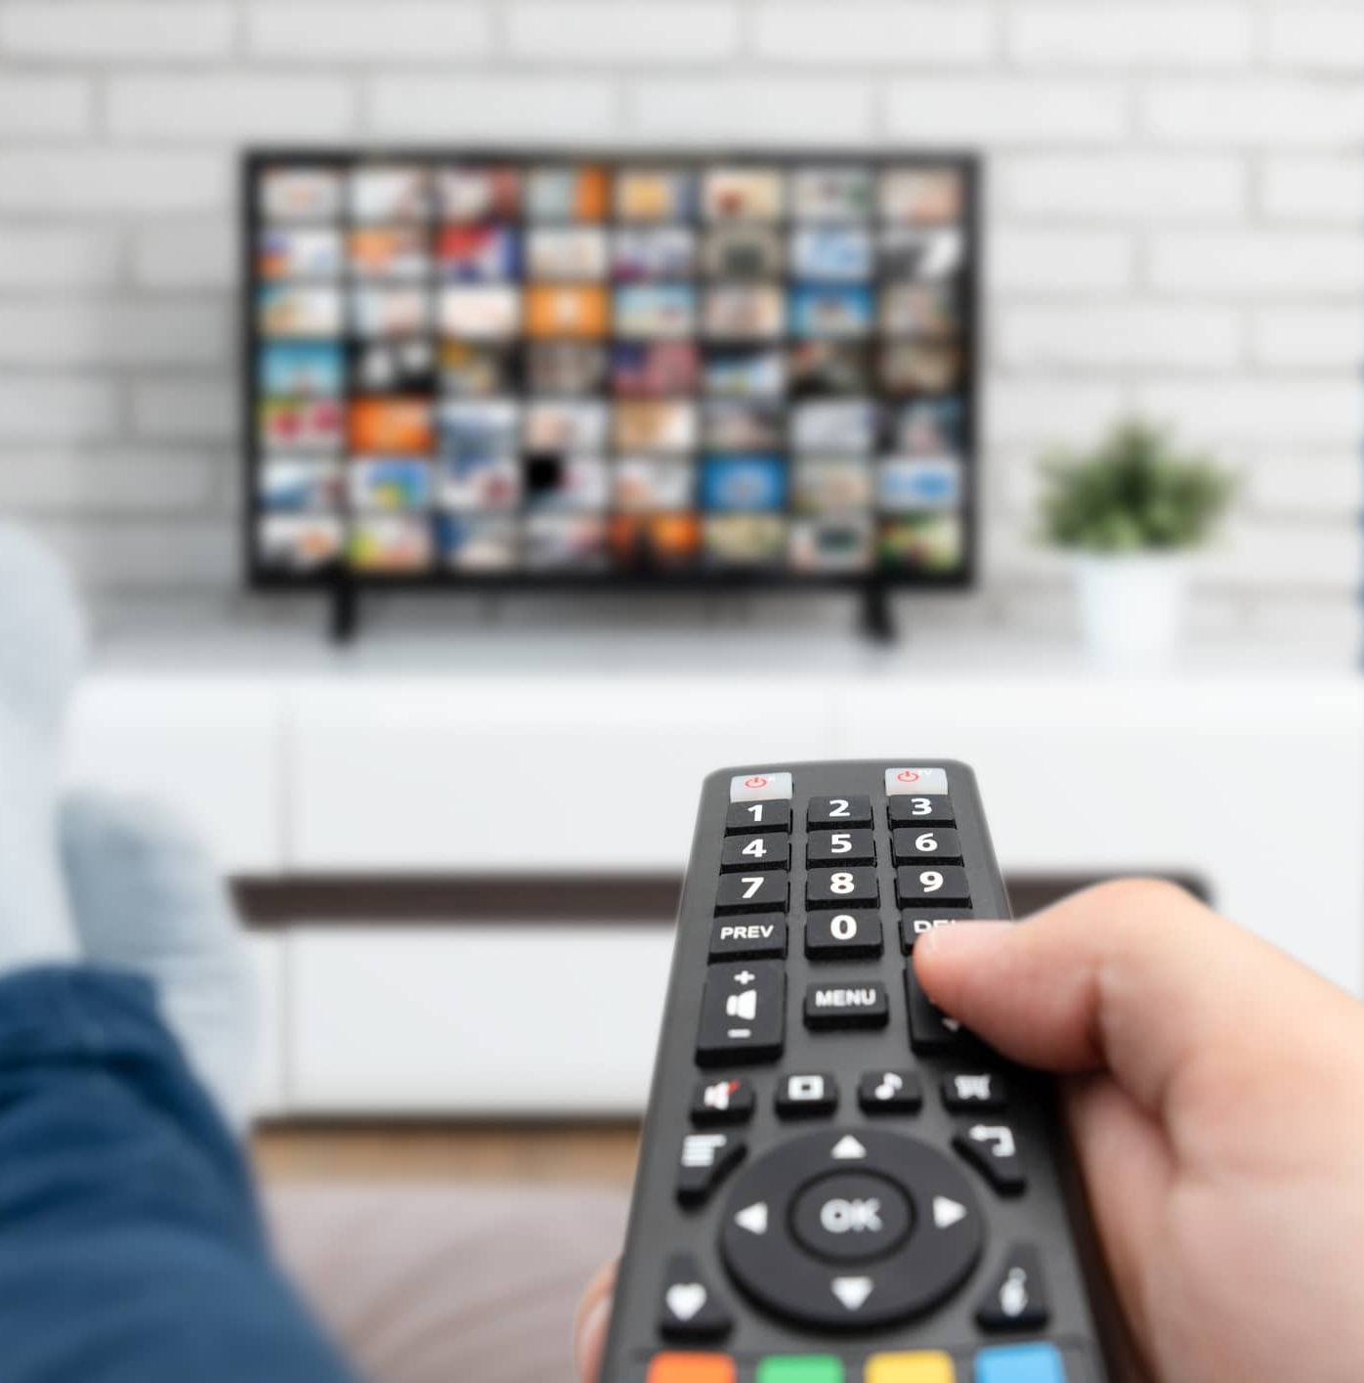
Foyers abonnés aux services de VàDA
Plus de 50% des foyers sont abonnés à au moins un services de VàDA. Après une période de forte croissance, les grands services connaissent aujourd’hui un léger tassement.
Nombre de foyers (en millions)
Base: Foyers France entière (en millions)
Source: Home Devices - Mediamétrie

Slide 4
Utilisation quotidienne des réseaux sociaux
Les Français passent en moyenne une heure par jour sur les réseaux sociaux et les messageries. Les jeunes présentent des usages spécifiques.
Temps passé chaque jour par les visiteurs mensuels de chaque site
(se lit : les jeunes visiteurs de Snapchat y consacrent en moyenne 56 minutes par jour)
Temps passé chaque jour ,en moyenne, par les visiteurs mensuels de chaque site Base : internautes de 2 ans et plus, premier semestre 2023, en hh:mm Source : Médiamétrie pour l’Arcom

Slide 5
Recettes publicitaires nettes
Les grands acteurs numériques affichent des revenus publicitaires en hausse constante. Internet représente désormais plus de 50% du marché.
Recettes nettes annuelles (en millions €)
Part des recettes publicitaires numériques captées par Google-Meta-Amazon en 2022
66%
Part des recettes publicitaires des médias traditionnels (TV, Radio, Presse & Affichage) tirées de leurs espaces numériques en 2022
12%
Recettes nettes annuelles par support média, en millions d’euros nets
Source : Baromètre Unifié du Marché Publicitaire (IREP) et Observatoire de l’e-pub (SRI, UDECAM & Oliver Wyman)

Slide 6
Equipements et modes de réception
Le téléviseur conserve une place centrale, suivi de près par l’ordinateur. Les smart TV sont en croissance rapide.
Taux d’équipement (%)
Ensemble
TV connectée*
téléviseur
90%
Décodeur TV FAI
ordinateur
86%
Smart TV connectée
smartphone*
82%
tablette
47%
Base : Ensemble des foyers (15 ans et plus) ; sauf smartphone* : Ensemble des individus de 11 ans et plus
Source : Médiamétrie T4 2022 pour l’Arcom
Base : Ensemble des foyers équipés TV et accédant à Internet Source : Médiamétrie pour l’Arcom
*TV connectée: smart TV, décodeur TV FAI, console de jeux connectée, boîtier TV.

